Slide 1
期末大作业要求&评判标准

Slide 2
期末大作业要求
开发工具
利用游戏引擎设计电脑端独立小游戏，可选游戏引擎为Unity、Unreal或Godot。
题目要求
游戏类型不限
游戏主题：中国传统节日

Slide 3
期末大作业要求
组队机制
每组1-3人
鼓励团队合作
不接受跨选课班级组队
组合加权系数
游戏引擎 | 小组人数
 | 3 | 2 | 1
Unity | 1.05 | 1 | 0.95
Unreal | 1 | 0.95 | 0.9
Godot | 1 | 0.95 | 0.9

Slide 4
期末大作业要求
注意事项
本次课程设计包含较多可自由实现的内容，各组应独立完成，如发现抄袭现象，零分处理。
现场考核分4次进行，第12周：各组需准备游戏策划PPT，在课堂展示游戏策划案；第14周：各组需在课堂上展示游戏原型（含核心玩法）；第16周：各组需展示游戏成品的录屏视频；第17周：各组需实操游戏和接受现场测评。
所有文件分2次提交，第12周现场考核后提交游戏策划文档、游戏策划PPT；第17周现场考核后提交游戏源码、游戏可执行文件、游戏录屏视频、游戏设计文档。
个人成绩会根据各个小组作品完成情况以及组内各成员的贡献度综合决定，请将组员贡献度明确体现在游戏设计文档中。
请各组长将各类文件放入对应名称的子文件夹，并以“第×组期末大作业_第×次_游戏名称”命名总文件夹，压缩后按时上传至BB系统，过期不候。

Slide 5
期末大作业评分标准
游戏策划案展示
序号 | 评分点 | 分值
1 | 内容完整性 | 40
2 | 逻辑清晰度 | 30
3 | 演讲者表现 | 20
4 | PPT美观度 | 10
合计 |  | 100

Slide 6
期末大作业评分标准
游戏策划/设计文档
序号 | 评分点 | 分值
1 | 内容完整性 | 40
2 | 逻辑清晰度 | 30
3 | 语言准确度 | 20
4 | 格式规范性 | 10
合计 |  | 100

Slide 7
期末大作业评分标准
游戏原型展示
序号 | 评分点 | 分值
1 | 核心玩法的创新性和吸引力 （需明确展示核心玩法） | 40
2 | 玩法机制的清晰度 （玩家行为、障碍交互等核心规则需直观易懂） | 30
3 | 原型的技术可行性与完成度 | 20
4 | 游戏原型与主题的契合度 | 10
合计 |  | 100

Slide 8
期末大作业评分标准
游戏录屏展示
序号 | 评分点 | 分值
1 | 游戏创意 （对游戏的创意和新颖程度进行评估） | 20
2 | 游戏趣味性 （游戏的核心玩法是否有趣、吸引人，是否具有可重复游玩性） | 20
3 | 游戏画面美观度 （考量游戏画面的精美程度、视觉效果以及与游戏主题的契合程度） | 20
4 | 游戏音效 （考察声音效果是否清晰、悦耳） | 10
5 | 游戏平衡性 （考量游戏是否能让不同水平的玩家都能找到合适的挑战与乐趣） | 10
6 | 游戏可玩性 （考量游戏是否具有较高的耐玩性和吸引力，能够吸引玩家持续游玩） | 10
7 | 综合表现 | 10
合计 |  | 100

Slide 9
期末大作业评分标准
游戏实操展示
序号 | 评分点 | 分值
1 | 游戏创意 （考量游戏是否有独特的玩法、创意元素或故事情节） | 20
2 | 游戏趣味性 （游戏的难度设置是否合理，是否能够让玩家在游戏中找到挑战与乐趣的平衡点） | 20
3 | 游戏画面美观度 （评估游戏的图形、动画、场景、角色设计、色彩搭配等视觉元素） | 20
4 | 游戏音效 （考量音效与背景音乐的配合程度） | 10
5 | 游戏平衡性 （评测游戏在角色、道具、关卡等方面的平衡性） | 10
6 | 游戏可玩性 （对游戏的可玩性进行评估，包括游戏的时长、可玩内容、扩展性等） | 10
7 | 综合表现 | 10
合计 |  | 100

Slide 10
期末大作业评分标准
注意事项
任课教师对小组每位成员的期末大作业成绩进行评定时，会根据组合加权系数和小组内各组员贡献大小，在期末大作业小组初始成绩的基础上进行调整
游戏设计文档中，应明确阐述每位组员的分工情况
例如：组员分别负责代码编写、代码测试、界面设计、角色设计、规则设计、反馈机制、PPT演讲、文档撰写等哪些模块
请提供每位成员贡献大小（%百分比%），供任课教师评分时参考

Slide 11
期末大作业评分标准
成绩计算公式
期末大作业小组初始成绩
= 游戏策划文档×10％+ 游戏策划案展示×10％＋游戏原型展示×20％+ 游戏录屏展示×30％＋游戏实操展示×20％＋游戏设计文档×10％
期末大作业小组加权成绩
= 期末大作业小组初始成绩 × 组合加权系数
期末大作业个人成绩 = 期末大作业小组加权成绩
＋期末大作业小组加权成绩×（个人贡献率－100％/小组人数）

Slide 12

期末大作业奖项（可选）
与成绩无关，与荣誉有关
第17周现场考核时，每位同学均可对其他小组的游戏作品投票
分别设立“最具创意奖”、“最有趣味奖”、“最美画面奖”三个单项奖
以及设立“最佳游戏奖”一项综合奖
根据现场投票结果选出获奖者

Slide 13
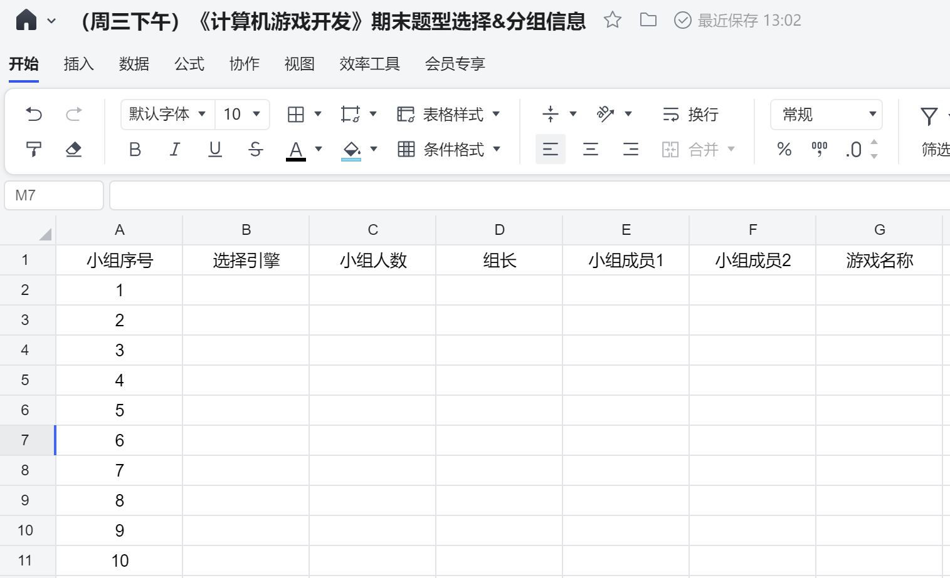
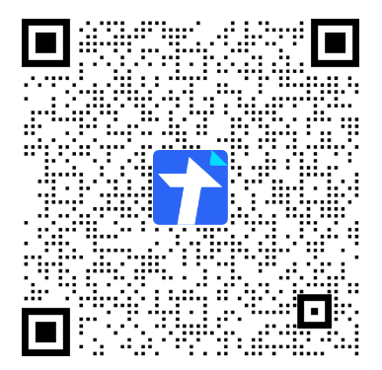
请速速组队！！！（截止日期：5月10日）
【腾讯文档】https://docs.qq.com/sheet/DVGdWeWZmanhJUmN0?tab=BB08J2

